Slide 1



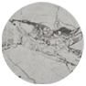


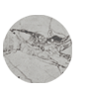

数据可视化学生成绩分析系统
指导老师：陈博
组长：张华星
组员：原辰宇
张冰聪
孙梓楠

Slide 2



组内分工
张华星
后端设计：学生、教师系统
原辰宇
后端设计：管理员模块、数据可视化实现
张冰聪
前端设计：学生模块、数据可视化前端部分
孙梓楠
前端设计:教师模块和管理员模块部分

Slide 3
![img](https://img2020.cnblogs.com/blog/2164317/202012/2164317-20201204183555414-218493750.png)
项目难点
难点一：数据可视化模块数据比较复杂、种类繁多，和其他模块直接关系比较复杂，很难协调。
难点二：前后端协作比较复杂，工程实践开始不能做到很好的前后端分离。
难点三：对数据分析方法不熟悉，对k-means算法缺乏系统的学习和理解。

Slide 4
目录
01
02
03
04
系统的功能展示
扩展：Kmeans算法的应用
选题背景
项目实现思路

Slide 5
01
选题背景

Slide 6
01选题背景
数据可视化
数据可视化技术的基本思想，是将数据库中每一个数据项作为单个图元元素表示，大量的数据集构成数据图像，同时将数据的各个属性值以多维数据的形式表示，可以从不同的维度观察数据，从而对数据进行更深入的观察和分析。

Slide 7
01选题背景
数据分析
数据分析的目的其实就是把隐藏在大批杂乱无章的数据中进行信息的集中、萃取和提炼出来，以便找出所研究对象的内在规律。
数据分析简单来说就是对某一数据进行详细的分析。而专业来说就是指用适当的统计分析方法对所收集来的大量数据进行分析，从而提取有用信息，从而形成结论并对数据加以更为详细的研究和概括总结。

Slide 8
01选题背景
选题的现实意义： 对学生而言：可以了解自己每次考试的变化曲线，预测之后的考试成绩；可以从试卷分析中知道自己哪方面知识点有遗漏，哪个学科有不足；
对老师而言：进行试卷分析找出命题点，考察范围，知识点分布，知道易出题点；分析全班的得分情况，知道易出错点，易得分点，预估新高考的等级赋分；分析每个学生的分数，指出其主要失误的原因或值得表扬的地方，强调好今后努力的方向。

Slide 9
02
实现思路

Slide 10
实现思路
进行需求分析，根据需求列出系统需要实现的功能
进行前后端代码的编写以及系统功能的调试
实现学生成绩可视化展示
Kmeans算法的尝试使用

Slide 11
各个模块的功能
学生模块：查询成绩
老师模块：课程安排查询、成绩录入
管理员模块：学生管理、教师管理、班级管理、课程管理、成绩管理

Slide 12
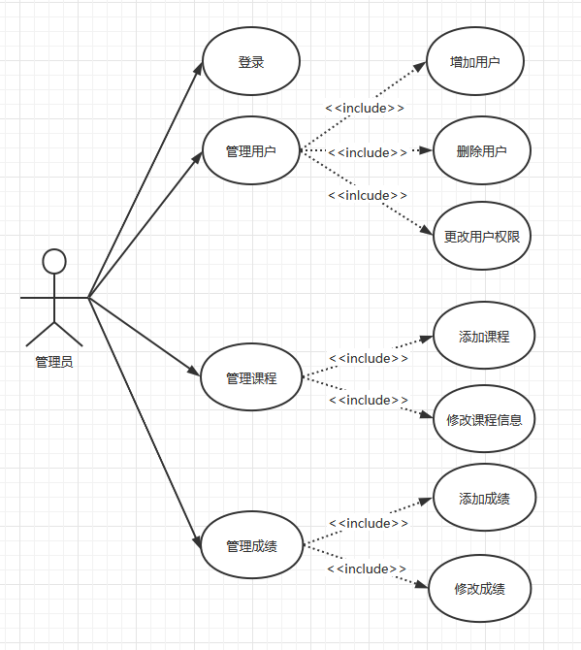
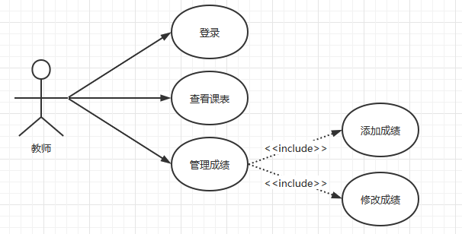
![img](https://img2020.cnblogs.com/blog/2164317/202012/2164317-20201204183555414-218493750.png)
系统的功能用例图

Slide 13
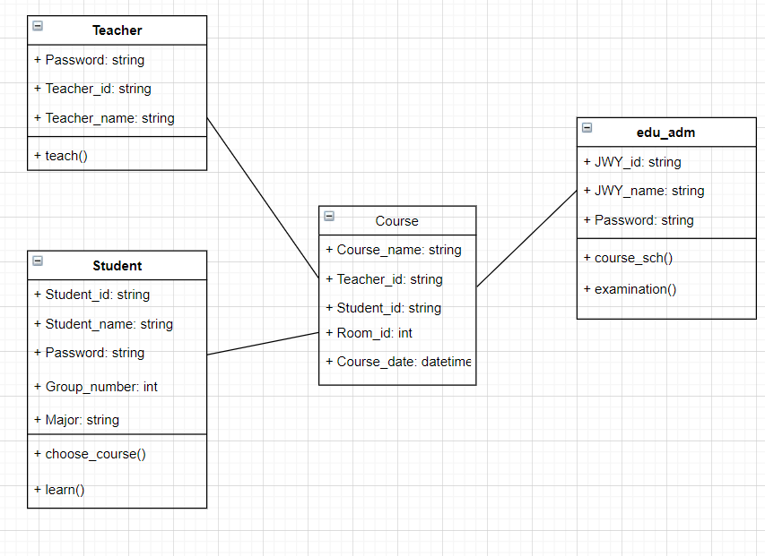
![img](https://img2020.cnblogs.com/blog/2164317/202012/2164317-20201204183555414-218493750.png)
系统的功能类图

Slide 14
03
系统的功能展示

Slide 15
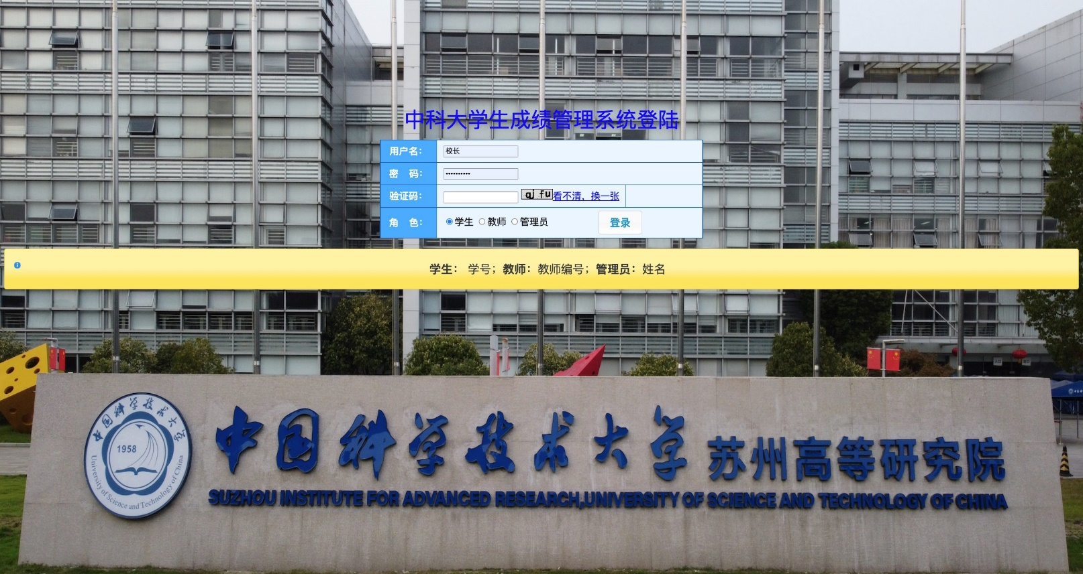
系统的功能展示
首页展示：

Slide 16
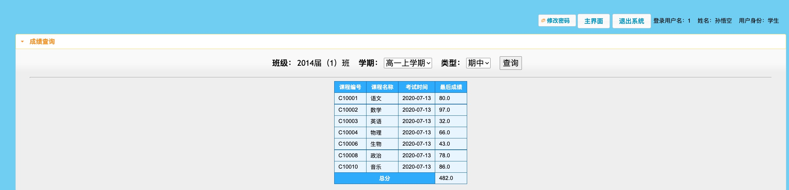
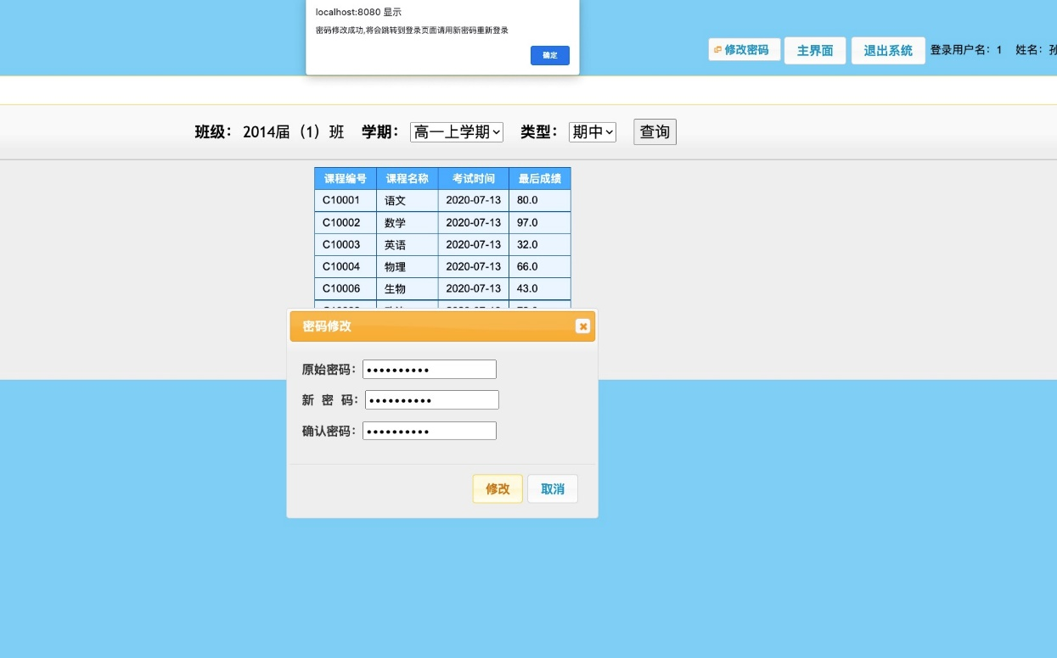
系统的功能展示
学生页面展示：

Slide 17
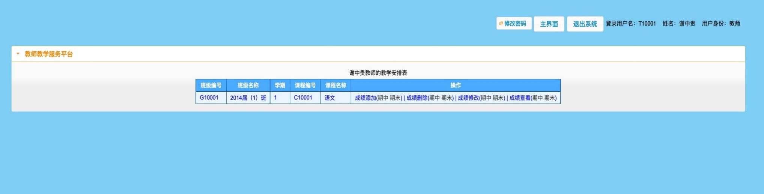
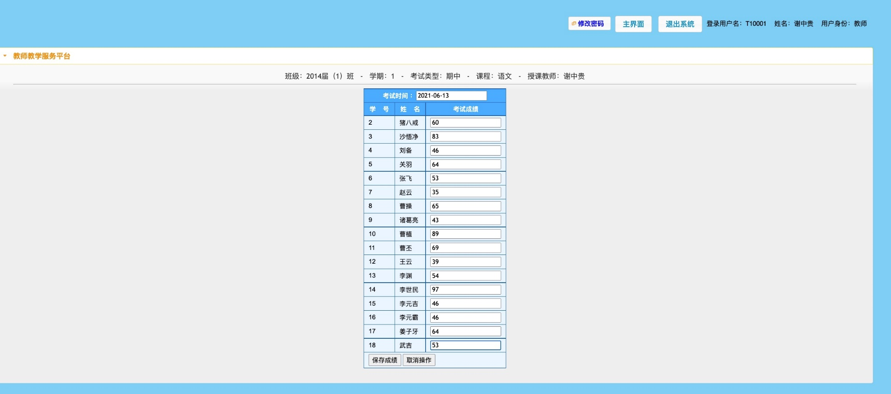
系统的功能展示
教师基本页面展示：

Slide 18
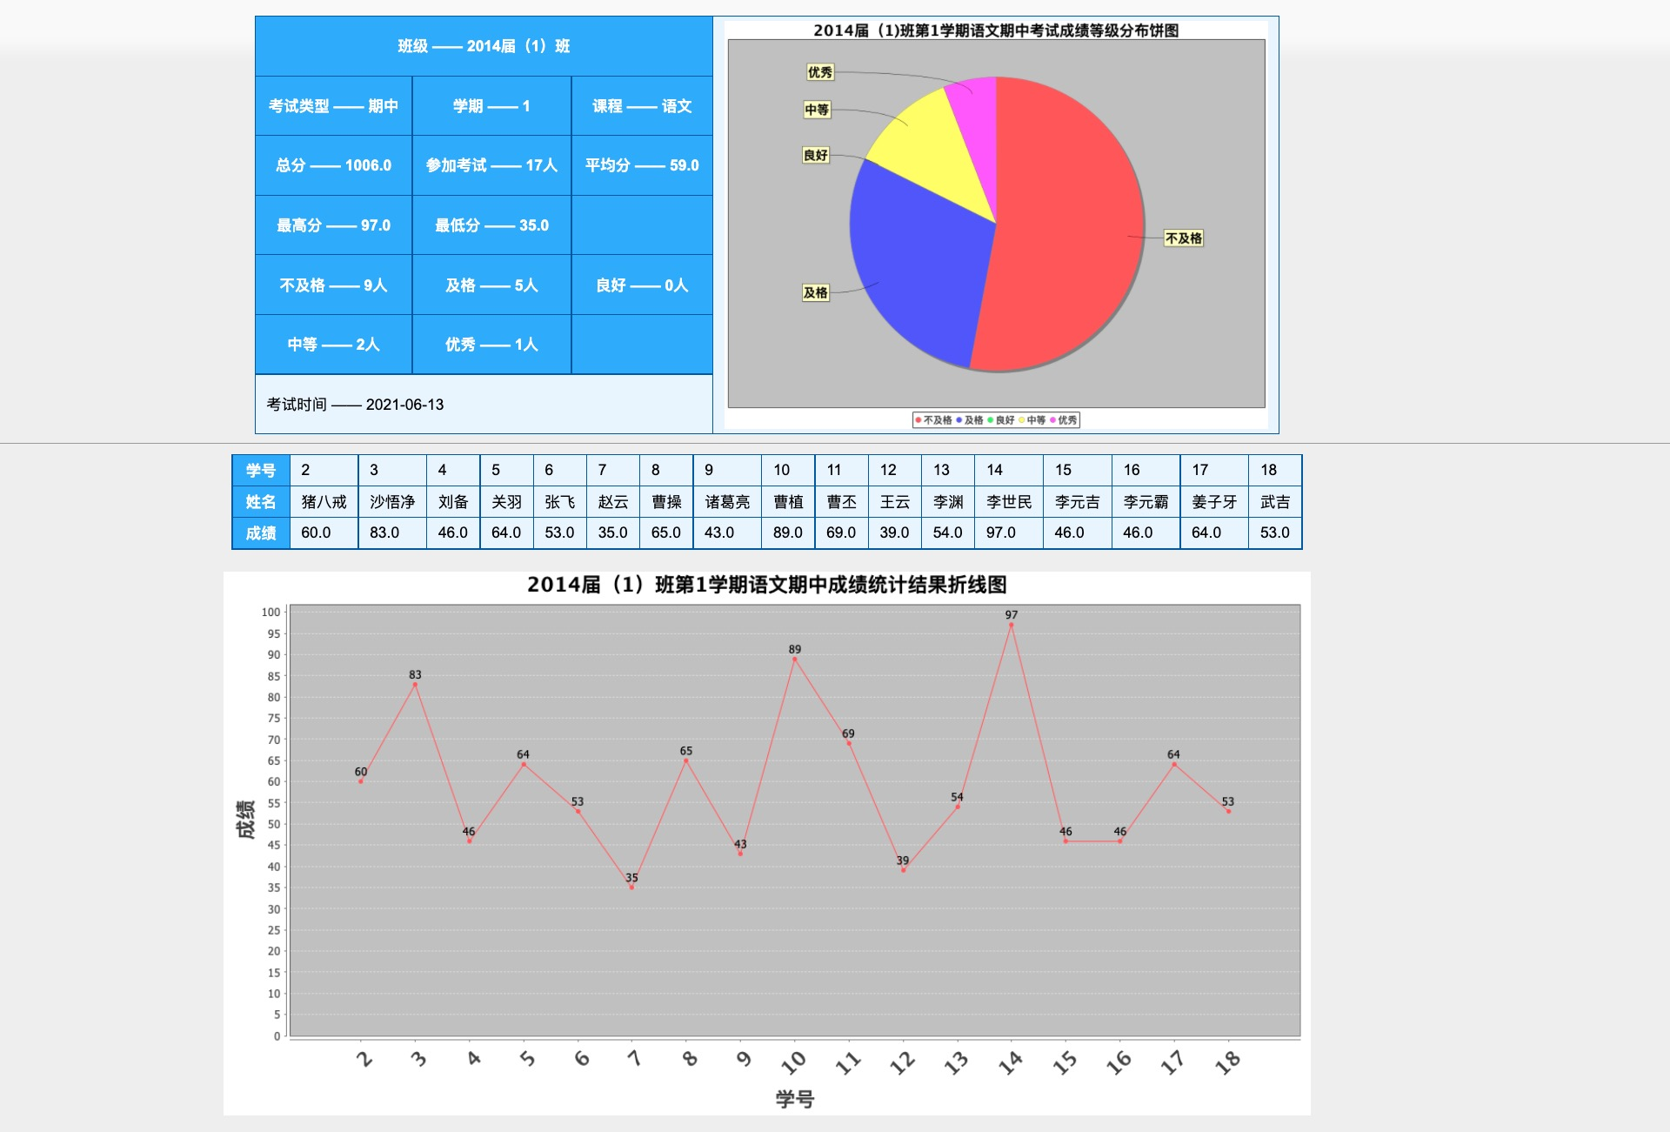
系统的功能展示
成绩统计页面展示：

Slide 19
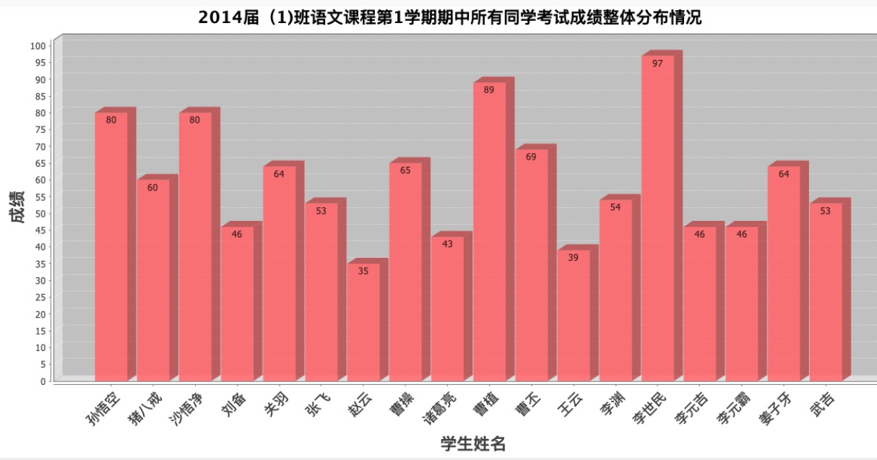
系统的功能展示
成绩统计页面展示：

Slide 20
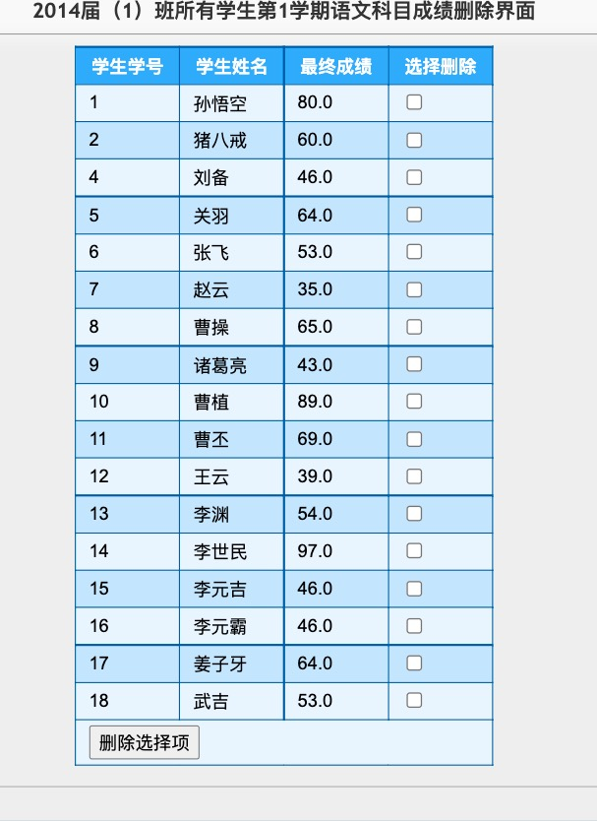
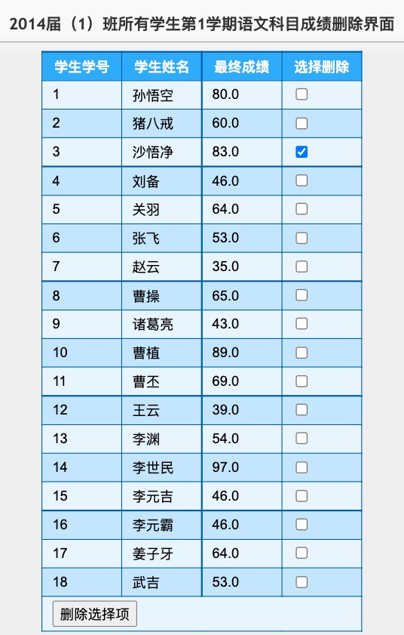
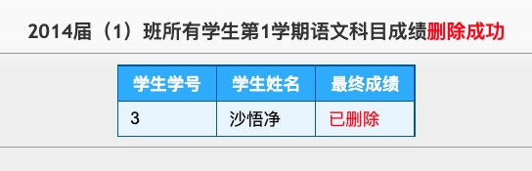
系统的功能展示
教师删除功能展示：

Slide 21
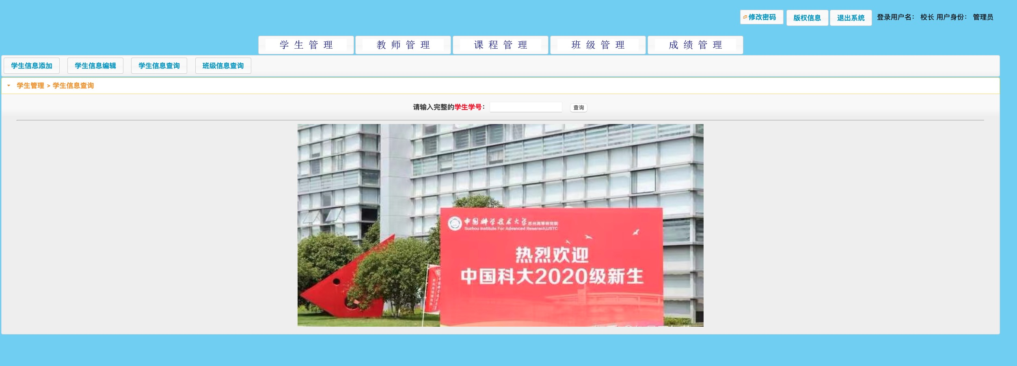
系统的功能展示
管理员页面展示

Slide 22
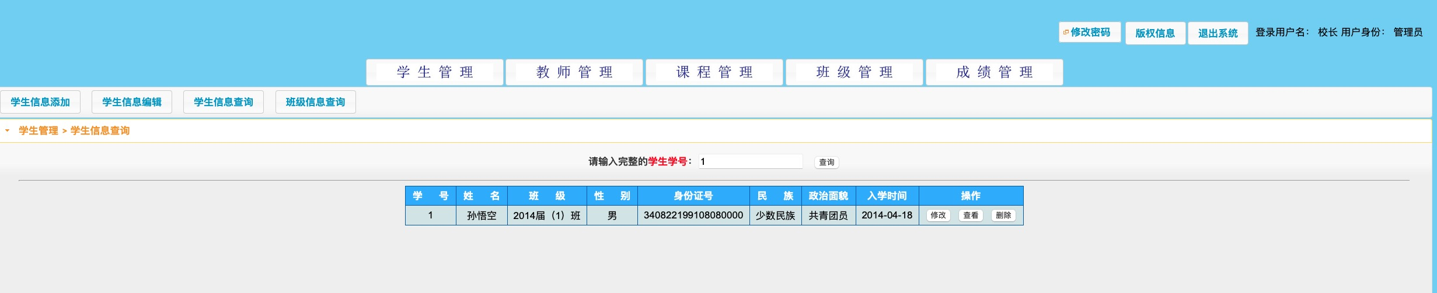
系统的功能展示
管理员页面展示

Slide 23
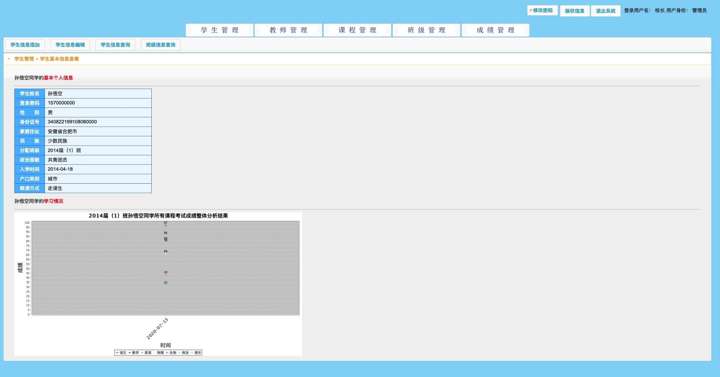
系统的功能展示
管理员学生信息查询页面展示

Slide 24
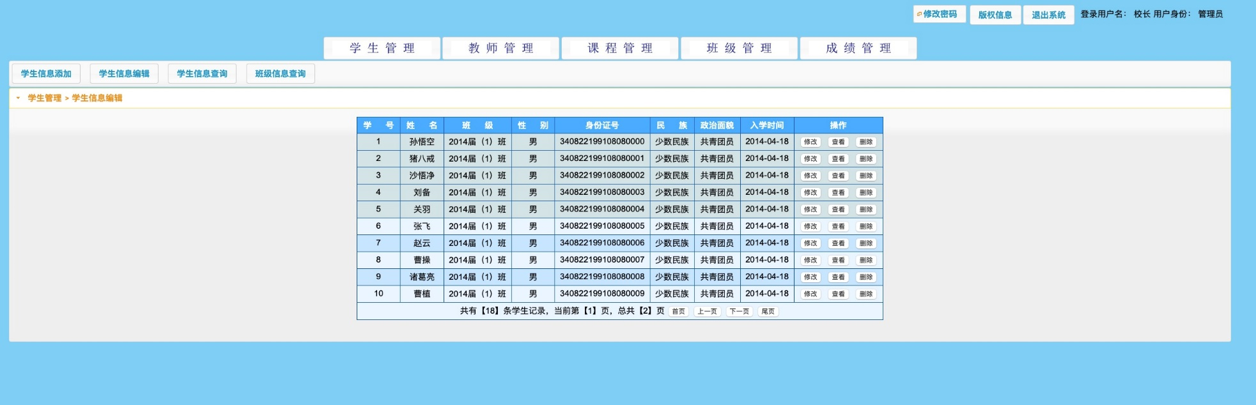
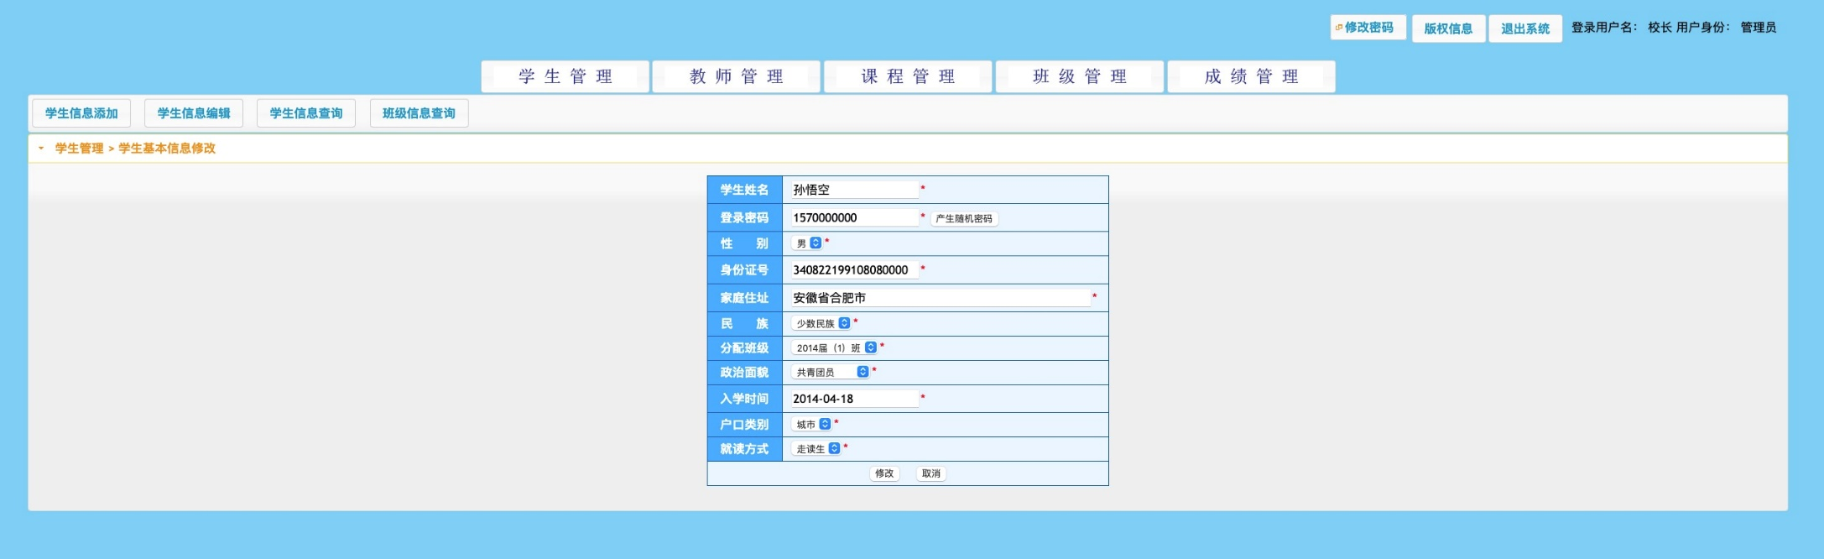
系统的功能展示
管理员修改信息页面展示

Slide 25
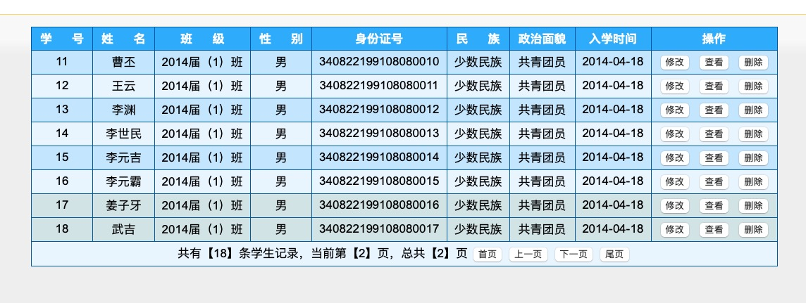
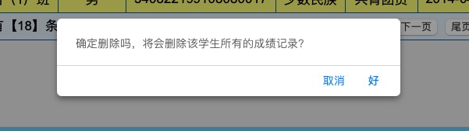
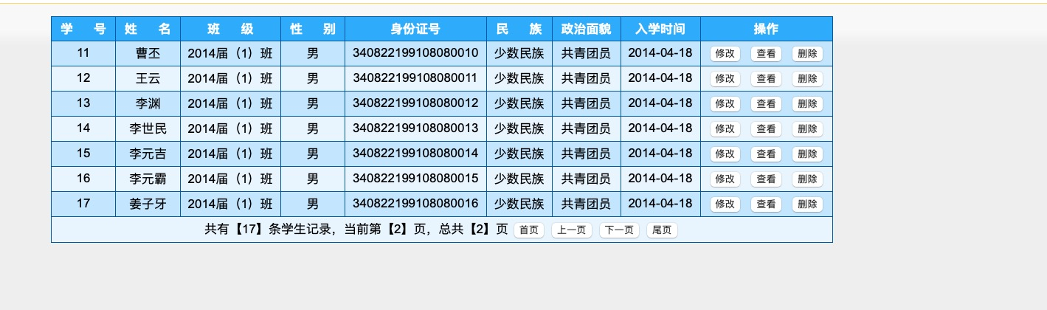
系统的功能展示
管理员学生信息删除页面展示

Slide 26
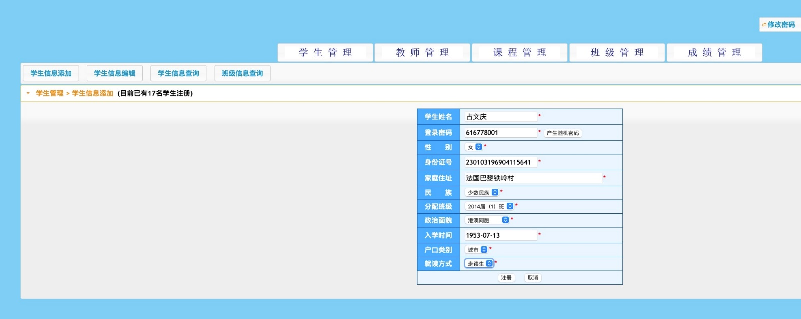
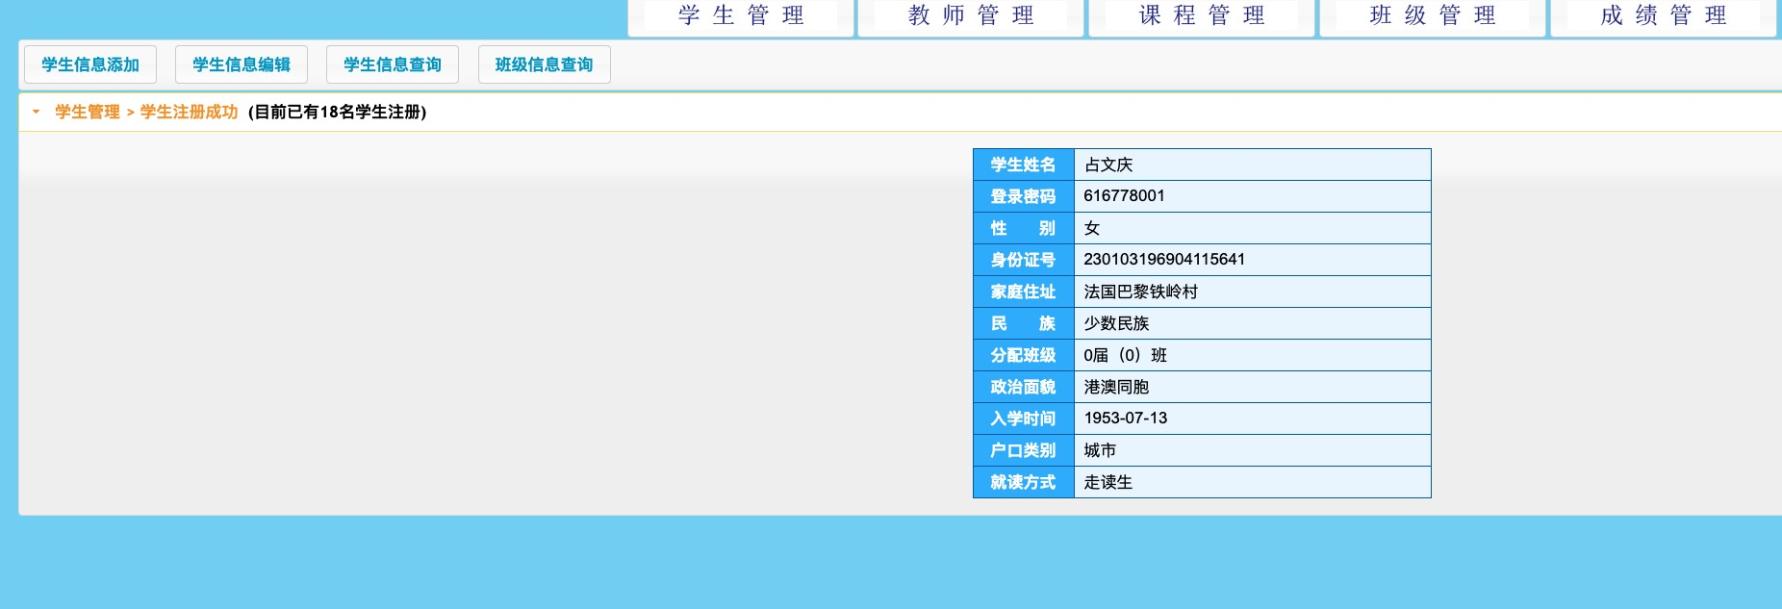
系统的功能展示
管理员学生信息插入页面展示

Slide 27
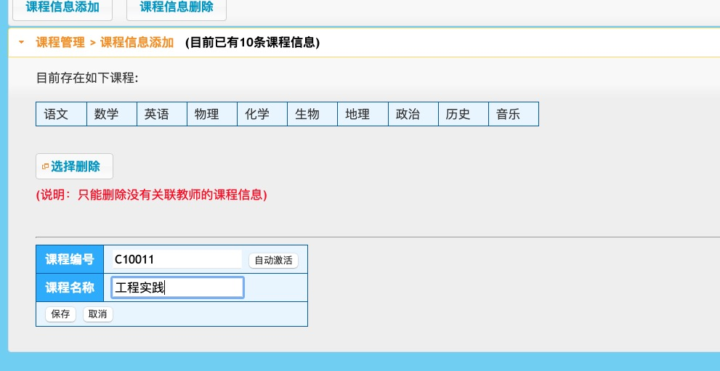
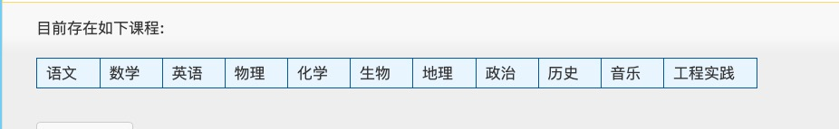
系统的功能展示
管理员课程管理页面展示

Slide 28
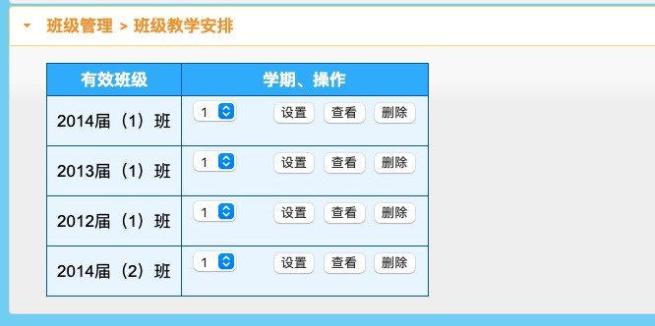
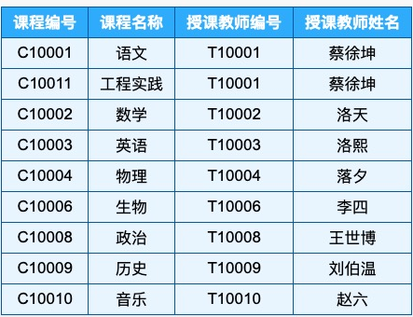
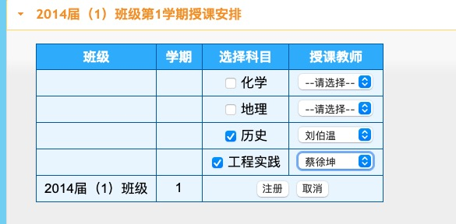
系统的功能展示
管理员班级课程管理展示

Slide 29
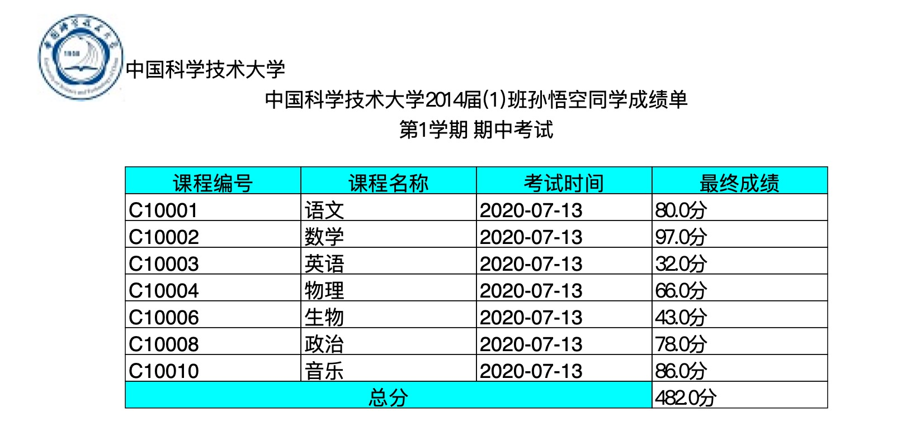
系统的功能展示
管理员成绩单打印功能展示

Slide 30
04
Kmeans算法的应用

Slide 31
kmeans算法的应用
Kmeans算法：k均值聚类算法是一种迭代求解的聚类分析算法，步骤是预将数据分为K组，则随机选取K个对象作为初始的聚类中心，然后计算每个对象与各个子聚类中心之间的距离，把每个对象分配给距离它最近的聚类中心。 聚类中心以及分配给它们的对象就代表一个聚类。

Slide 32
Kmeans算法的应用
为什么选择Kmeans算法进行成绩分析？
在一般的教学管理中, 通常采用算术平均 线性划分法对学生成绩进行分析, 即根据学生的原始成绩按照一定的取值尺度进行归类, 若学生成绩存在多维属性, 则通过简单算术相加转化为一维数据, 然后再按照一维数据的划分标准给出等级评定。这种最常见的学生等级评定方法存在的不足是过于简单机械

Slide 33
kmeans算法的应用
Kmeans算法的实施步骤：
1、创建k个点作为k个簇的起始质心
2、分别计算剩下的元素到k个簇中心的相异度（距离），将这些元素分别划归到相异度最低的簇。
3、根据聚类结果，重新计算k个簇各自的中心，计算方法是取簇中所有元素各自维度的算术平均值。
4、将 D 中全部元素按照新的中心重新聚类。
5、重复第4步，直到聚类结果不再变化。
6、最后，输出聚类结果。

Slide 34
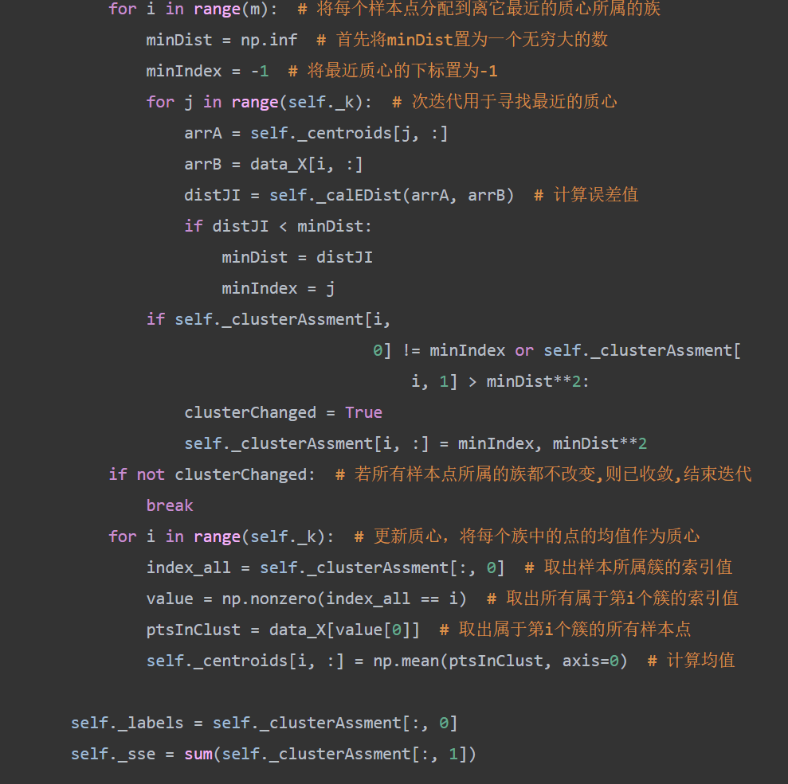
Kmeans算法核心代码展示

Slide 35
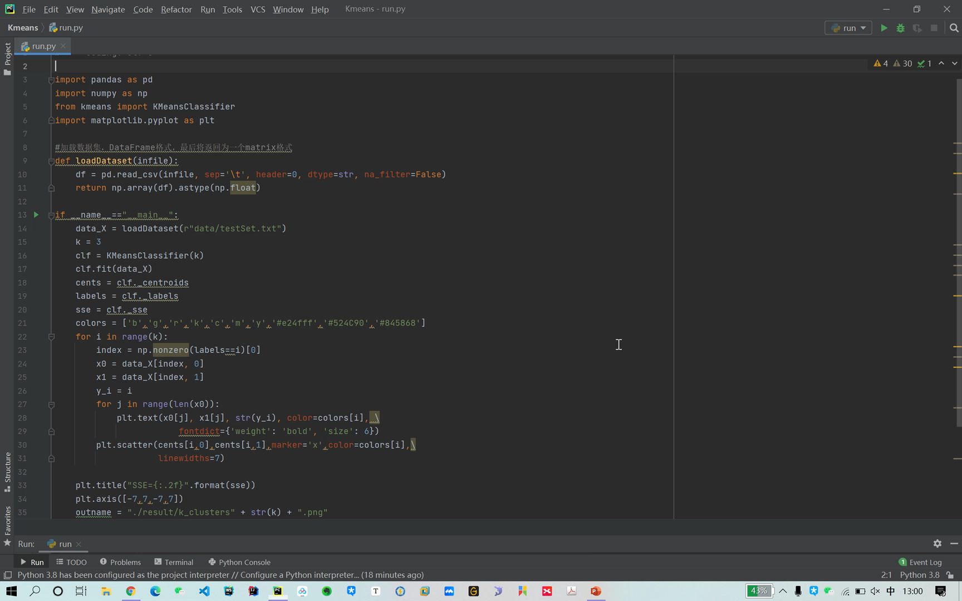
Kmeans算法展示

Slide 36
Kmeans算法总结
使用Kmeans算法可以对学生成绩进行简单的聚类，分析班级整体成绩的差异，也可以分析各科成绩之间是否有相关性，进一步合并因子。
与传统的等级评定的刚性划分相比，聚类分析可以通过比较各实例之间的差异性，将具有相似特点的实例聚集成簇，提供一种新的分析方法和视角。

Slide 37
Thanks
感谢老师们的指导

